Slide 1
Atelier de formation des gestionnaires de Centre d’Echange d’informations (CHM) de la Convention sur la Biodiversité de Madagascar et de l’Union des Comores
7-10 février 2012, Antananarivo, Madagascar
Présentation Fouzna said Abdoulfatah, Assistante Au Projet Développement Durable

Slide 2
Plan de présentation
L’institution
Le département
La direction nationale de l’Environnement et des forêts
Le département en charge du développement durable
Les objectifs du département
Rôle du CHM

Slide 3
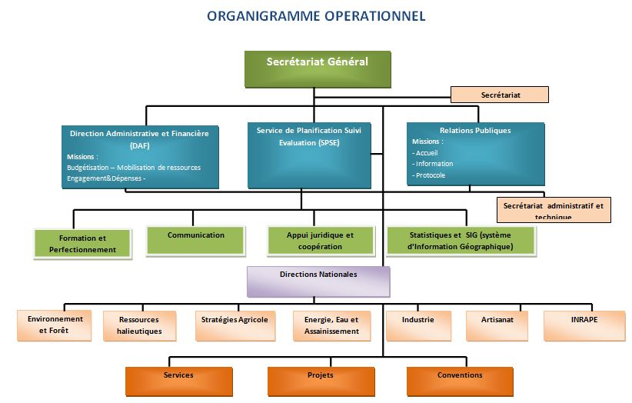
La Vice-Présidence en charge de la Production

Slide 4
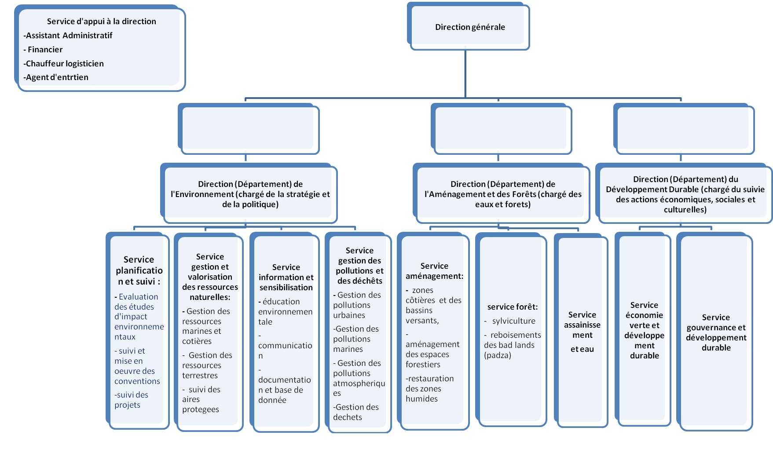
La Direction Générale de l’Environnement et des Forêts

Slide 5
La direction en charge du Développement Durable
Est chargé du suivi des questions relatives au développement durable.
Actuellement ce département assure le suivi d’un projet qui doit « Guider et assurer le développement d'une approche multisectorielle pour la préservation des ressources naturelles »

Slide 6
Promotion du développement durable
Une stratégie de développement durable est élaborée et mise en œuvre
Des outils de planification de la gestion des ressources naturelles sont élaborés et mis en œuvre au moins :
Stratégie nationale de DD
Plan d’action de la SNDD

Slide 7
Rôle du CHM
Sera un outil de suivi du processus participatif
Permettra de visualiser la mise en place de la stratégie de Développement Durable
Sensibilisera les partenaires sur les différents outils de planification

Slide 8
Je vous remercie de votre aimable attention

